Slide 1
MTRDrive: Memory-Tool Synergistic Reasoning for Robust Autonomous Driving in Corner Cases
Ziang Luo1,2∗, Kangan Qian1,2∗, Jiahua Wang2,†, Yuechen Luo1, Jinyu Miao1, Zheng Fu1, Yunlong Wang1, Sicong Jiang3, Zilin Huang4, Yifei Hu2, Yuhao Yang2, Hao Ye2, Mengmeng Yang1, Xiaojian Dong2, Kun Jiang1, Diange Yang1,‡
Notes:
清华、小米汽车、麦吉尔大学和威斯康星大学麦迪逊分校的团队联合提出 MTRDrive

Slide 2
Background
核心问题：
  虽然VLA模型被寄予厚望，希望它能解决自动驾驶中的“长尾问题”（罕见但致命的极端情况），但现有模型在需要​​长时间推理​​和​​高层级决策​​的复杂场景中仍然力不从心
痛点归纳：
  长尾场景中的幻觉问题
    模型在面对极少见的场景时，容易“胡思乱想”，做出脱离实际、甚至危险的推理。比如，它可能“认为”一个奇怪的影子不是障碍物。
  因果推理不足——对应分布外的场景
    现有的技术（比如思维链CoT）更像是在套用公式，而没有真正理解场景中各个元素之间的​​因果关系​​。例如，它知道“施工标志”通常意味着要减速，但不理解“因为前方有施工和工人，所以必须提前减速变道”这个因果链。

Slide 3
MTRDrive
Motivation
  人类驾驶员始终在与环境进行​​闭环交互​​。他们通过持续感知来确保安全，并​​结合实时分析和过去的驾驶经验​​来判断和执行下一步动作
Contribution
  提出了MTRDrive框架​​：将自动驾驶建模为一个动态的、交互式的过程，超越了静态的一次性决策范式。
  ​​提出了记忆-工具协同机制​​：使智能体能同时利用历史驾驶经验知识库和用于实时信息检索的主动工具包。
  ​​验证了框架的有效性​​：证明该方法能有效缓解视觉幻觉，并提升在挑战性OOD场景中的泛化能力，这对实际部署至关重要。

Slide 4
MTRDrive
基于开源视觉语言模型Qwen2.5-VL-3B构建
核心组件
  存储结构化驾驶经验的“驾驶经验库”
  利用这些经验进行工具交互与决策的“经验驱动规划模块”
工作流程
  感知与查询发起——视觉和文本的输入
  记忆检索交互——检索驾驶经验库，选出TOP-K类似经验
  工具调用交互——根据交互结果动态地选择视觉工具
  内省与推理——原始观察​​、​​检索到的经验​​和​​工具返回的结果​​三者融合，在一个​​思维链（CoT）​​ 过程中进行综合推理
  决策与行动——基于完整的推理链，模型输出最终的​​高层驾驶决策​​
Notes:
目标检测：执行标准目标检测任务，在指定空间范围内识别并定位车辆、行人、骑行者等常见交通参与者，为理解即时驾驶环境提供基础认知；
开放世界词汇检测：突破预定义类别的限制，允许智能体根据开放词汇文本查询搜索任意物体或概念。这对于解读特殊或复杂场景至关重要，例如在施工区域附近搜索“禁止右转标志”（如图2所示场景）；
图像裁剪：提供从图像中裁剪矩形区域的功能，需输入图像路径、输出文件路径及裁剪区域坐标。该工具相当于智能体的“放大观察”机制，可用于细致检查场景中的关键区域。

Slide 5
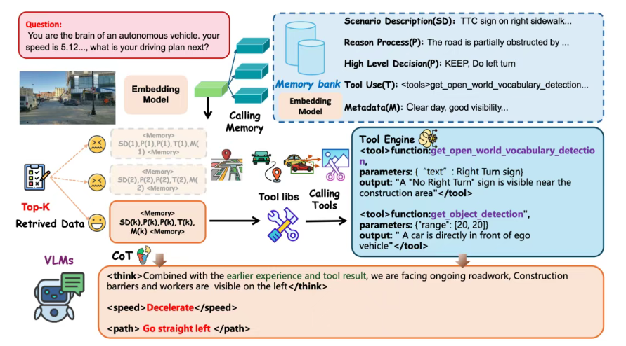
MTRDrive
Notes:
​​起点：提出问题​
2. ​​调用记忆​​
​​过程​​： 系统首先将当前场景的初步信息（通过“嵌入模型”转换为数字向量）在​​记忆库​​中进行搜索，寻找历史上的相似经历。
​​记忆库内容​​： 存储了过去的驾驶经验，包括：​​SD​​: 场景描述（如“右侧人行道上有TTC标志”）
​​P​​: 推理过程和历史决策
​​T/M​​: 其他元数据。
​​目的​​： 借鉴历史经验。例如，记忆中可能有“遇到施工区应减速”的通用策略。
3. 使用工具进行实时感知​
4. ​​思考与推理​​
这是整个流程的“大脑”，展示了系统的逻辑推理能力。图中“CoT”代表 ​​链式思维​​，即逐步分析问题：​​输入​​： 结合了​​记忆中的经验​​（施工区有工人，需小心）和​​工具的实时结果​​（前方有车、禁止右转）。
​​推理​​： “我们正面临持续的道路施工，左侧可见施工路障和工人。” + “禁止右转” + “前方有车”
​​高层决策​​： “保持当前车道，进行左转”。

Slide 6
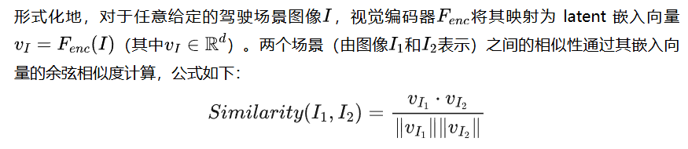
MTRDrive——驾驶经验库构建
语义场景编码
  选择CLIP的预训练视觉编码器来实现这一目标，而非大型生成式模型
  CLIP编码器包含视觉和文本编码器两部分，并行发挥作用，是用来学习一个​​共享的语义空间​​，使得​​图像​​和​​描述该图像的文本​​在这个空间中的表示（向量）非常接近
  MTRDrive主要用到视觉编码器
Notes:
CLIP的架构经过专门优化，可学习图像-文本联合嵌入空间，在捕捉视觉语义相似性方面表现优异。与大型生成式模型相比，CLIP编码器的推理速度更快、内存占用更小，非常适合大规模检索任务。此外，CLIP在海量图像-文本对数据集上进行训练，无需任务特定微调即可获得丰富且泛化性强的特征空间。

Slide 7
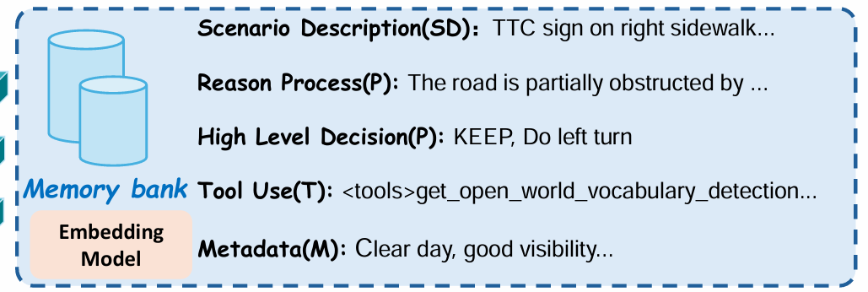
MTRDrive——驾驶经验库构建
结构化经验表示
  结构化知识库将每条经验形式化为“驾驶场景文档”，将其表示为元组<SD, P, H, T, M>，其中各元素定义如下：
    SD（场景描述）：记录智能体遇到的场景信息
    P（推理过程）：抽象的解决方案路径，包含智能体的思考过程和工具调用步骤；
    H(高层决策）：场景对应的最终目标动作；
    T（工具使用记录）：记录推理过程中使用的工具；
    M（元数据）：场景的环境背景信息（如天气、能见度等）。

Slide 8
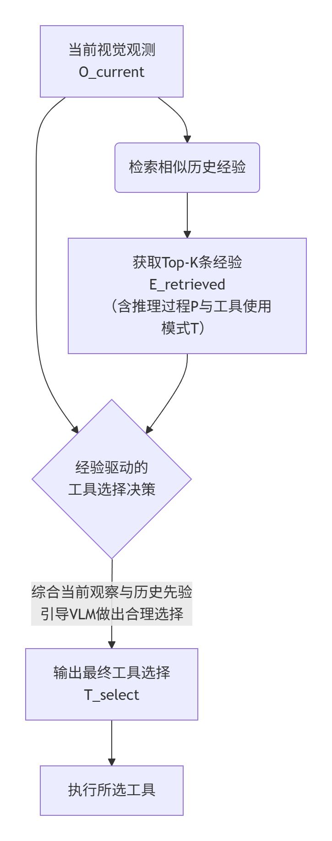
MTRDrive——经验驱动的工具交互与反思
视觉工具集
  目标检测、开放世界词汇检测、图像裁剪
  作用：解决“幻觉”，允许智能体主动“探查”环境，获取确切、量化的信息，弥补了VLM自身感知的模糊性和不确定性
经验驱动的工具交互方法
  原因：尽管视觉工具集提供了强大的感知能力，但有研究指出多模态大型语言模型在推理过程中可能对文本信息产生偏向性，导致工具选择不当或不合理
两阶段训练流程

Slide 9
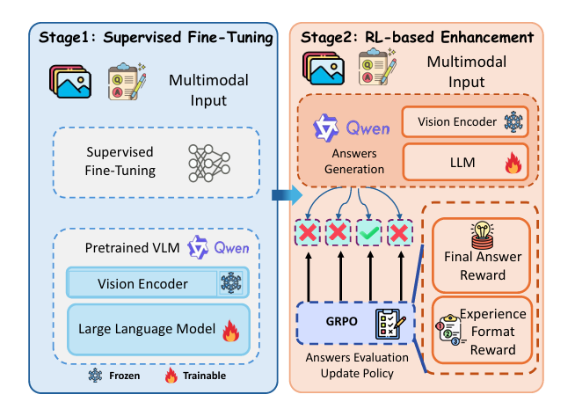
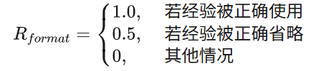

MTRDrive——经验驱动的工具交互与反思
两阶段训练流程
  第一阶段为监督微调(SFT)
    教会其工具使用和记忆整合的基础语法
  第二阶段为强化学习微调(RLFT)
    采用GRPO算法
      基于任务特定奖励信号对初始策略进行优化
      通过评估从参考策略中采样的多个候选输出来引导优化过程
    设计计了专门的格式奖励函数
    完整的奖励函数

Slide 10
MTRDrive——EXPERIMENTS
数据集
  NAVSIM和RoadWork-VLM
NAVSIM
  一个大规模真实世界自动驾驶数据集，主要用于非反应式仿真与基准测试。该数据集基于OpenScene构建，重点关注涉及动态意图变化的挑战性场景，同时过滤掉静态场景、恒速行驶等简单场景
RoadWork-VLM
  RoadWork数据集[ICCV2025]，施工工地自动驾驶数据集，施工工地属于典型的长尾场景
  基于原始RoadWork数据集构建了一个新的基准数据集——Roadwork-VLM
  利用性能强大的Qwen2.5-VL-72B模型对整个数据集进行重新标注，根据提供的图像和轨迹信息，生成详细的场景描述、高层导航指令以及完整的思维链（推理序列

Slide 11
MTRDrive——EXPERIMENTS
核心评价指标
  高层规划与推理方面——高层规划准确率
    仅当包含纵向速度规划与横向路径规划的完整元动作与真值完全匹配时，该规划才被判定为正确
  细粒度短期轨迹预测任务——NAVSIM基准数据集的标准评价指标: PDMS
    预测驾驶模型得分
    用于衡量智能体预测的闭环轨迹的逐点准确性与物理真实性
Notes:
高层规划性能​​指的是智能体（或自动驾驶系统）进行​​战略性、抽象级决策​​的能力的优劣程度。它不关注车辆具体如何执行每一个细微的动作（如方向盘转多少度、油门踩多深），而是关注在接下来一段时间内，车辆应该采取的​​宏观策略和意图​​。
细粒度短期轨迹预测任务​​是指：自动驾驶模型根据当前的感知信息（如摄像头图像、激光雷达点云等）和历史状态，预测出自车在未来一个​​短时间窗口​​内（通常是3-8秒），一系列​​连续、高频率、具物理意义​​的轨迹点。

Slide 12
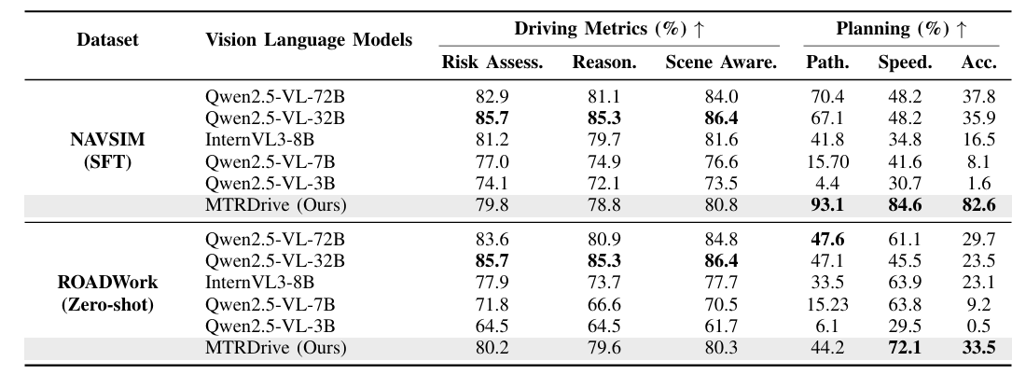
MTRDrive——EXPERIMENTS
高层规划实验结果
  场景理解能力：Risk Assess(风险评估)、Reason(推理能力)、Scene Aware(场景感知)​
  决策执行能力：Path(路径规划)、Speed(速度规划)、Acc(综合精度)
  “Zero-shot”表示​​零样本学习​​，即模型未经该数据集任何训练直接进行测试
  “SFT”表示其他模型在此数据集上进行了​​监督微调
Notes:
因为MTRDrive是基于3B模型，和传统的3B相比提升巨大
虽然32B感知能力好，但是实际规划的却不好

Slide 13
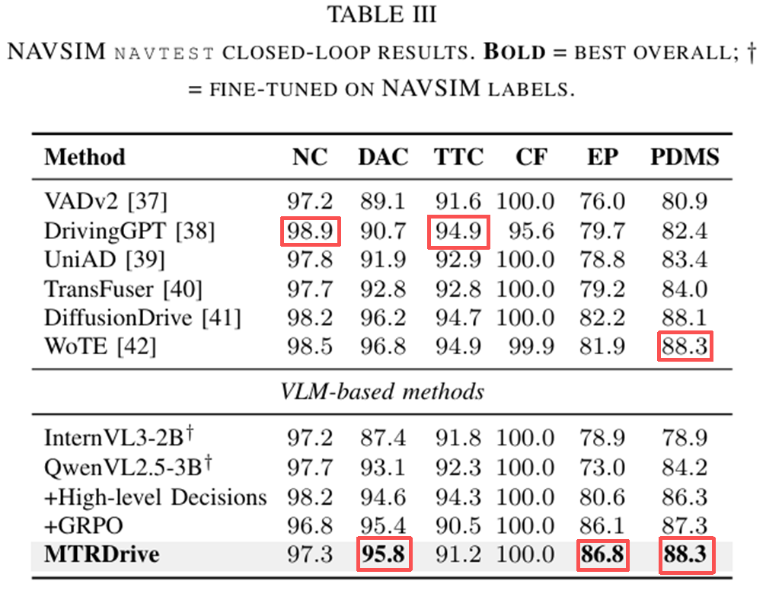
MTRDrive——EXPERIMENTS
细粒度短期轨迹预测实验结果
NC - Navigation Completion
  衡量智能体成功到达目的地的任务比例
DAC - Driving Action Correctness
  驾驶动作正确性​，评估智能体的驾驶行为是否符合交通规则和常识的程度、一系列预定义的不安全或不合理行为，例如：闯红灯、在禁行区行驶、错误使用灯光、逆行驶等
TTC - Time-To-Collision
  它衡量的是自车与最近障碍物之间​​预计发生碰撞所需的时间
CF - Collision Frequency
  碰撞频率
EP - Episode Progress
  任务进度效率​，衡量智能体在任务时间结束前​​完成导航任务的效率​​。它不仅关心是否最终完成（NC），还关心完成的“速度”或“进度”。

Slide 14
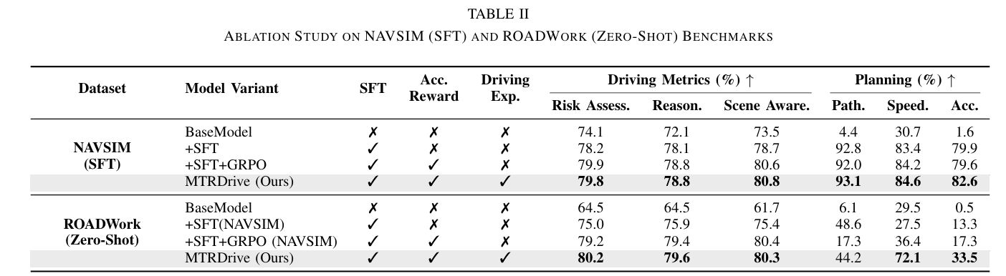
MTRDrive——EXPERIMENTS
消融实验

Slide 15
MTRDrive——CONCLUSIONS
亮点——​​仿生式的交互推理框架
  高性能​​：其仅有的​​3B参数​​的模型，在权威的NAVSIM基准上取得了​​PDMS 88.3​​的顶尖成绩，与大型专用方法（如WoTE）持平甚至超越。
  ​​高超的规划精度​​：在高层规划任务上，准确率达到​​82.6%​​，​​比参数量大得多的Qwen2.5-VL-72B（37.8%）高出一倍多​​，证明其方法在决策层面的优越性并非来自模型规模，而是源于框架设计
  零样本泛化能力​​：在全新的、复杂的Roadwork-VLM基准（施工场景）上进行零样本测试，其规划准确率（33.5%）和驾驶指标（80.2%）均显著领先于基线模型
不足
  计算开销
    推理延迟​，交互式推理涉及检索、多次工具调用和CoT生成，其推理速度必然比单次前向传播的端到端模型慢
  对检索质量的依赖
    框架的性能高度依赖于​​记忆检索的准确性​​。如果CLIP编码器未能检索到最相关的经验，或者经验库中缺乏真正有用的对应场景

